Slide 1

A nonverbális kommunikáció
Amit szavak nélkül is megértünk — a nem nyelvi kommunikáció világa

Slide 2


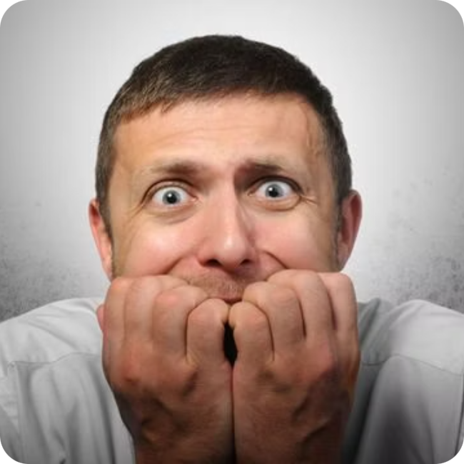


Milyen érzelmet ismersz fel a következő képeken?

Slide 3





Bevezetés — miért fontos a nonverbális kommunikáció?
Az érzelmek szavak nélkül is olvashatók
Az emberi közlés kevesebb mint 30%-a történik verbális úton — a többi mind nonverbális jel.
A nonverbális viselkedés általában kifejezőbb és egyértelműbb, mint a kimondott szó.
A verbális és nonverbális kommunikáció tudományos szétválasztása 1970-ben történt meg.

Slide 4

A nem nyelvi jelek szerepei és eredete
Főbb szerepek
Eredet szerint
Tájékoztatnak a személyekről
Örökölt jelek
Pl. dühös-e valaki, hogyan érzi magát
Öröm, meglepetés, félelem — velünk születnek
Irányítják a kommunikációt
Ösztönös jelek
Pl. tekintetváltás jelzi a szóátadást
Fejbólintás, kézjelek — kultúrafüggőek
Tagolják, hangsúlyozzák a szöveget
Egyezményes jelek
Tudatos alkalmazás, pl. búvárkodásban
Pl. tempó, szünet, hangsúly

Slide 5

A nonverbális jelek kommunikációs csatornái
Vokális jelek
Tekintet
Tempó, ritmus, hangerő, szünetek
Szemkontaktus és tekintettartás
Mimika
Gesztusok
Arckifejezések, érzelmek tükrözése
Kéz- és karmozgások
Testtartás
Proxemika
A test elhelyezkedése és tartása
Személyes térközök szabályozása
Emblémák
Kronemika
Ruha, haj, megjelenés üzenete
Beszédszakaszok hossza, szünetek kezelése

